Slide 1
校本課程沿革與發展
一、
臺南運河(緣起:九年一貫學校本位課程)
臺南運河踅玲瑯
新南囡仔揣奇珍(緣起:鄉土語言、資訊教育)
校本、特色課程
>符應在地特色
>因應時代趨勢
生活美學特色課程
(緣起:遷校鄰近生活美學館、
103 ~107 年美感教育白皮書
美感從幼起、美力終身學)
美學
生活美學、文化美學
科技美學、運動美學
(緣起:steam趨勢、
鄰近生活美學館、國民運動中心
Notes:
美國喬治亞州教育部認證的STEAM學校杜爾特許學校（Drew Charter School），從幼兒園到高中都有專題課程。每一個專題都整合STEAM五個領域。
例如，十二年一貫的工程設計專題。喜歡賽車的六、七年級學生，從研究德比車（動畫《汽車總動員》閃電麥坤那型）模型入門，到自己製作完成一輛真正的德比車，最後跨州參加年度肥皂箱德比車大賽。過程中學到駕駛、煞車和賽車背後的物理知識。
杜爾高中部的發明團隊，面對幼兒因父母疏忽被留在車上、最後被熱死的慘劇，發明出裝在車內的一種三層警告系統，避免小孩和寵物被留在車上。這個發明並入選MIT發明大賽。

Slide 6
學校本位課程-生活美學
生活禮儀
一年級
打擊樂
二年級
舞蹈與身體探索
藝
術
與
人
文
課
程
特
色
課
程
(彈性節數)
居家布置
三年級
陶笛
四年級
書 道
美姿美儀
五年級
中西樂器表演
茶 道
六年級

Slide 7
教師專業社群組成與運作
二、
組成原因
歷年社群
挑戰
學校本位課程
資訊行動學習
科學實驗教育
鄉土文化社群
國際教育社群
生活美學社群………………
閱讀亮點社群
體育基地社群
任務分工、流於形式
成員難找、召集著急
教學實踐、難免壓力
興趣社團、無競爭力
教學專業精進
行政任務分配
興趣交流互動
Notes:
美國喬治亞州教育部認證的STEAM學校杜爾特許學校（Drew Charter School），從幼兒園到高中都有專題課程。每一個專題都整合STEAM五個領域。
例如，十二年一貫的工程設計專題。喜歡賽車的六、七年級學生，從研究德比車（動畫《汽車總動員》閃電麥坤那型）模型入門，到自己製作完成一輛真正的德比車，最後跨州參加年度肥皂箱德比車大賽。過程中學到駕駛、煞車和賽車背後的物理知識。
杜爾高中部的發明團隊，面對幼兒因父母疏忽被留在車上、最後被熱死的慘劇，發明出裝在車內的一種三層警告系統，避免小孩和寵物被留在車上。這個發明並入選MIT發明大賽。

Slide 8
閱讀社群歷程與運作
三、
加入
發展
策略
社群組成更迭
聚焦年級策略
105學年度全校取得初階
106學年名師開講、外校旁聽
看見需要
>新進教師、代理教師
創造想要
>閱讀理講策略
>素養導向教學
名師開講
>品質保證、學以致用
102學年度加入
南大每月例會
詹士宜教授指導
Notes:
美國喬治亞州教育部認證的STEAM學校杜爾特許學校（Drew Charter School），從幼兒園到高中都有專題課程。每一個專題都整合STEAM五個領域。
例如，十二年一貫的工程設計專題。喜歡賽車的六、七年級學生，從研究德比車（動畫《汽車總動員》閃電麥坤那型）模型入門，到自己製作完成一輛真正的德比車，最後跨州參加年度肥皂箱德比車大賽。過程中學到駕駛、煞車和賽車背後的物理知識。
杜爾高中部的發明團隊，面對幼兒因父母疏忽被留在車上、最後被熱死的慘劇，發明出裝在車內的一種三層警告系統，避免小孩和寵物被留在車上。這個發明並入選MIT發明大賽。

Slide 9
106學年度運作重點
熟手帶生手
教學相交流
策略入課堂
學習動起來
明師開講堂
共備創深意
核心成員
案例分享
攜手向前
專業精進
策略導向
責任轉移
共構課堂
師生同樂
標竿學習
跨域共構
共備交流
深化教學
Notes:
美國喬治亞州教育部認證的STEAM學校杜爾特許學校（Drew Charter School），從幼兒園到高中都有專題課程。每一個專題都整合STEAM五個領域。
例如，十二年一貫的工程設計專題。喜歡賽車的六、七年級學生，從研究德比車（動畫《汽車總動員》閃電麥坤那型）模型入門，到自己製作完成一輛真正的德比車，最後跨州參加年度肥皂箱德比車大賽。過程中學到駕駛、煞車和賽車背後的物理知識。
杜爾高中部的發明團隊，面對幼兒因父母疏忽被留在車上、最後被熱死的慘劇，發明出裝在車內的一種三層警告系統，避免小孩和寵物被留在車上。這個發明並入選MIT發明大賽。

Slide 10
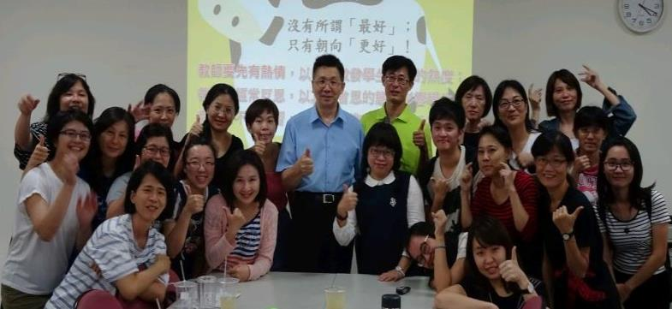
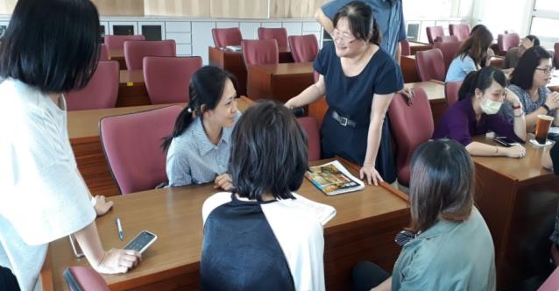
106學年度社群活動
上學期社群研討
下學期社群推廣
明師講堂-陳俐伶主任
素養導向教學-閱讀教學
輔導教授入班公開觀課
全校文本分析實作分享
明師講堂-洪夢華老師
大意教學實作-中年級
策略聯盟研習-程可珍師
詞彙臉教學研討暨實作
領綱為主的閱讀教學省思
Notes:
美國喬治亞州教育部認證的STEAM學校杜爾特許學校（Drew Charter School），從幼兒園到高中都有專題課程。每一個專題都整合STEAM五個領域。
例如，十二年一貫的工程設計專題。喜歡賽車的六、七年級學生，從研究德比車（動畫《汽車總動員》閃電麥坤那型）模型入門，到自己製作完成一輛真正的德比車，最後跨州參加年度肥皂箱德比車大賽。過程中學到駕駛、煞車和賽車背後的物理知識。
杜爾高中部的發明團隊，面對幼兒因父母疏忽被留在車上、最後被熱死的慘劇，發明出裝在車內的一種三層警告系統，避免小孩和寵物被留在車上。這個發明並入選MIT發明大賽。

Slide 11
社群願景與展望
五、
閱讀理解教學案例的轉化與實踐
新成員的加入
班級實施策略教學的持續性
.
閱讀理解教學的
多樣化探索
豐富策略以提升學習成效
跨域實施，閱讀不只語文課責任

Slide 12
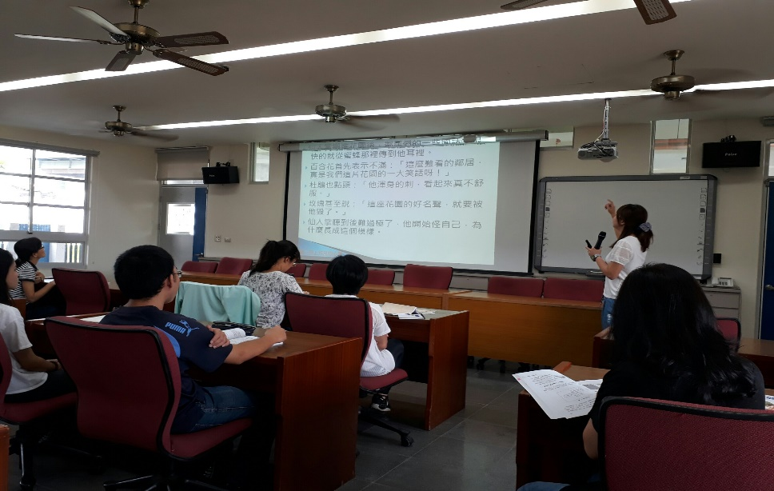
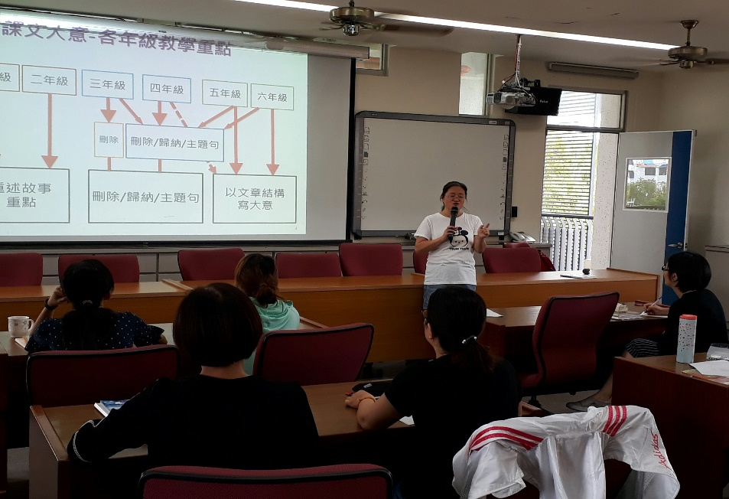
107學年度社群活動
上學期社群研討
下學期社群實踐
素養導向教學教案研討
語文素養教學共備及設計
2場校外公開課(屏東、南大)
閱讀素養公開課嘉年華(社群教師)
明師講堂-陳俐伶主任
課文本位閱讀理解策略研讀與分享(社群教師)
理解策略精進與實務(講師)
低中高閱讀教學縱向觀

Slide 13
教育前進動力~自、動、好
新課綱的實踐，需要「學校、教師、學生」
一起 自、動、好
學校－形成討論對話的專業氛圍
教師－成長專業多元並活化教學
學生－願意並自主學習深化所學
13

Slide 14
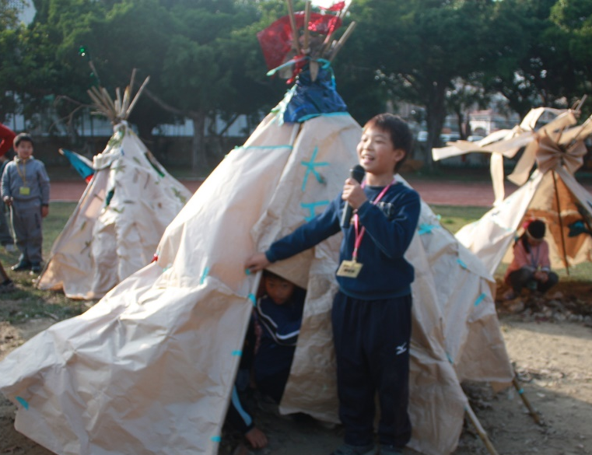
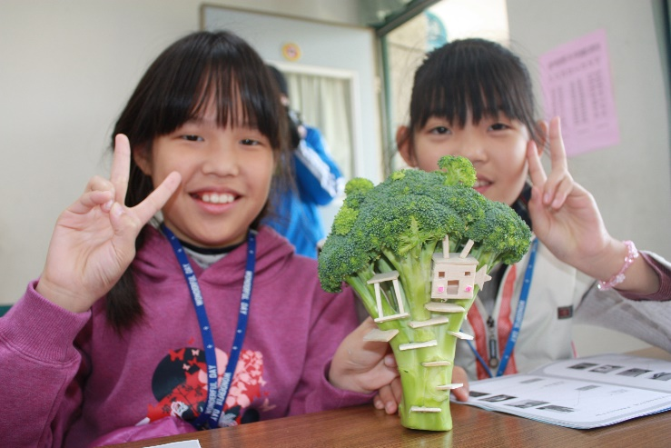
芽芽搬家趣~建築美學社群(發展ing)-跨域、協同、STEAM>素養
A.R.T社群~教師是研究者、教學者也是藝術家
年級 | 中西區(舊校園記憶) | 綠建築校園 | 安平區(新校園展望)
一上 | 校園尋舊踏查
一下 | 芽芽搬家趣(繪本)
二上 |  | 環境五感大地遊
二下 |  | 跟動物學習~小小建築師
三上 |  | 花椰菜小樹屋
三下 |  | 印地安帳篷(節能)
四上 |  | 認識世界建築(校園門板)
四下 |  | 認識校園綠建築
五上 |  |  | 安平產業文化特色
五下 |  | 夏至太陽能烹煮體驗
六上 |  |  | 運河新鑽~城市再造
六下 |  | 智慧住宅APP新趨勢
14

Slide 15
~感謝聆聽~

